Slide 1

主要内容
心身疾病简介
心身疾病预防

Slide 2
典型心身疾病介绍
★冠心病 ★高血压
★糖尿病
★消化性溃疡
★抑郁症
★恶性肿瘤

Slide 3
与心脑血管疾病发病 密切相关的重要指标
血脂
血糖
血压
体重

Slide 4
血脂 胆固醇（TC）5.20～5.72mmol／L 甘油三酯（TG）0.4～1.70mmol／L 高密度脂蛋白（HDL-C ） ＞1.04mmol／L 低密度脂蛋白（LDL-C） ＜3.12 mmol／L

Slide 5
血糖 正常空腹血糖：3.89～5.83mmol/L； 如≥7.0mmol/L考虑糖尿病； 若两次重复测定空腹血糖≥7.8mmol/L可诊断为糖尿病。 如血糖低于2.8mmol/L， 低血糖症。

Slide 6

血压 理想血压 ＜120／80mmHg 正常血压 ＜130／85mmHg 正常高值130—139／85—89mmHg 脉压差为30～40mmHg

Slide 7
体重 体重指数（BMI） =体重（公斤）／身高（米）² BMI 19～24为正常体重 25～27为超重 ﹥28为肥胖 ﹤18为偏瘦

Slide 8
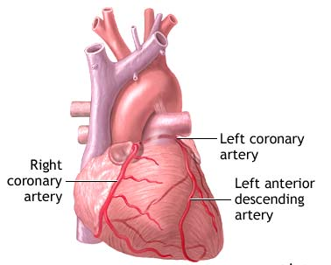

Slide 9
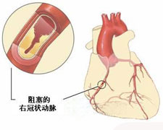

Slide 10
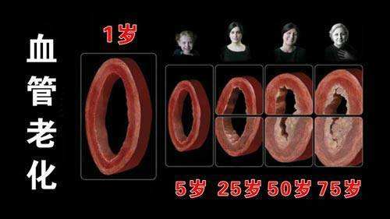
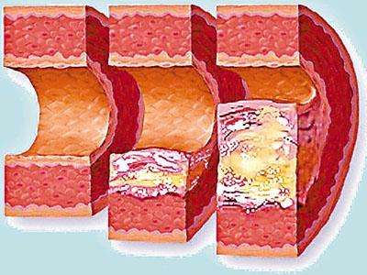
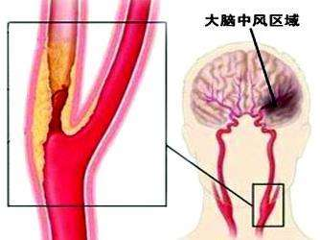
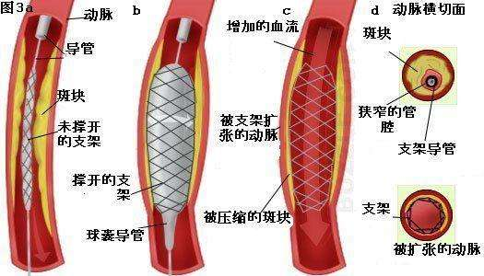

Slide 11
冠心病 冠状动脉由于发生严重粥样斑块增生和/或合并血栓形成造成管腔阻塞（>50%～75%）， 引起冠状动脉供血不足， 心肌缺血或梗塞。

Slide 12
冠心病发病的危险因素
行为类型：A型性格是冠心病发生中的危险促进因素，也称冠心病个性。
生活方式因素：吸烟、过食与肥胖、缺乏运动。
社会环境：发达国家＞发 展中国家，城市＞农村， 脑力劳动者＞体力劳动者。

Slide 13
冠心病的预防
个性完善
行为矫正
心理防治

Slide 14
高血压 以体循环动脉压升高为主要特点的临床综合征。动脉压的持续升高可导致心脏、肾脏、脑和全身 血管的损害，并伴全身代谢 改变。

Slide 15

高血压发病的危险因素
遗传因素 双亲中一方有高血压、双亲 均有高血压的发病几率为 28%、46%。
行为因素 超重、高脂血症、食盐 偏多、吸烟、饮酒、缺 少运动。

Slide 16
心理因素: 情绪紧张、急躁易怒、A型行为的人格特征。
职业因素：工作长期处于高强度紧张状态，职业压力持续 存在。
社会环境：生存环境多变或 动乱不安，竞争性压力过大。

Slide 17
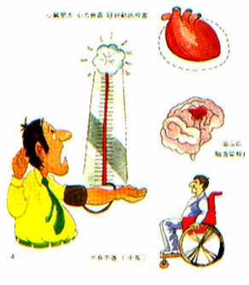
高血压对身体的损害

Slide 18


高血压的预防
体重指数（BMI）控制在24以下。
合理膳食、减少钠盐、 脂肪摄入量。
戒烟、限酒，增加运动
保持心理平衡，提高应激能力。

Slide 19
糖尿病 内分泌代谢性疾病，由于血中胰岛素绝对或相对不足，导致血糖过高，进而引起脂肪和蛋白质代谢紊乱。Ⅱ型糖尿病为主。 糖尿病30年发展：1980年，1%， 2010年，11.6%。

Slide 20
糖尿病发病的危险因素 膳食原因：高热量、高脂肪、高糖、高盐等； 运动原因：体力活动少，久坐不动； 体重超重、肥胖； 精神紧张、情绪激动及各 种应激状态； 年龄、遗传因素。

Slide 21
糖尿病的预防 1. 合理膳食，控制体重。 2. 坚持适量运动。 3. 调整心理平衡。

Slide 22
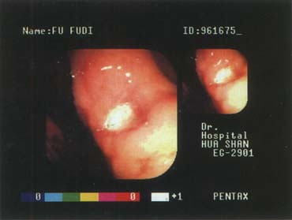
消化性溃疡 胃肠道黏膜在某种情况下被胃酸/胃蛋白酶的消化而造成的溃疡。 好发部位为胃和十二指肠球部。 合并症： 上消化道出血、 幽门梗阻、 穿孔、癌变。

Slide 23
消化性溃疡的危险因素
长期精神紧张，职务责任过重，生活无规律；
负性生活事件，强烈的 精神刺激，生活环境急 剧变动；
个性特征：依赖、顺从或恐惧、抑郁、焦虑等。

Slide 24
消化病溃疡的预防
培养良好的饮食习惯 注意心理卫生及情绪调整， 改善不良的社会心理因素， 调整工作强度及生活规律。 应用保护胃黏膜药物和镇 静、安神药物治疗。

Slide 25

抑郁症 抑郁症是一种离我们最近的心 身疾病。 是一组以持久的心境低落为 主要特征的精神障碍，常伴 有相应的思维和行为改变。 严重者可出现自杀念头和行为。

Slide 26
抑郁症的主要症状 ◆情绪低落、心境恶劣；焦虑和抑郁相伴出现；自责、自卑；悲观绝望。 ◆思维迟缓，记忆力下降，厌世悲观。 ◆运动抑制，不爱活动，言语 减少，缺乏生活兴趣。 ◆躯体症状，食欲及睡眠差， 生理功能紊乱。

Slide 27
抑郁症的预防 ◆提高个体耐受挫折的能力。 ◆增强自我心理调节。 ◆积极参加各类社会活动。 ◆及时寻求心理咨询帮助 。

Slide 28
恶性肿瘤 研究表明，每人身体中均有原癌基因，也有抗癌基因。 多数恶性肿瘤的发生与生 活水平、生活方式、生活 环境有密切关系。

Slide 29
恶性肿瘤发生的相关因素 负性生活事件：丧亲、婚变、 失业、严重经济危机问题； 情绪反应：情感长期压抑，不善于宣泄负性情绪； 个性特征：过分谨慎、忍让、 过于追求完美； 生理因素：不良心理应激 抑制机体免疫功能。

Slide 30
恶性肿瘤的预防 合理饮食，适量运动 坚持良好的生活方式， 保持心理平衡及舒缓压力， 定期检查身体。

Slide 31
心身疾病的发展过程 心身反应 心身障碍 心身疾病

Slide 32
心身疾病的预防 社会预防 普及心身医学知识，强化整体健康意识，人类的疾病和健康是生物─心理─社会因素、机体内外环境相互作用的综合结果。创造良好的工作环境，健全相应 的规章制度，确保各种工作条件 无损于健康，形成健康的社会 风气。

Slide 33
学校预防 培养学生正确的世界观，塑造良好的性格、个性和素质，使学生能够心身健康地完成学业，并在
各方面得以顺利发展、成熟。

Slide 34
家庭预防 家庭环境的影响，主要表现为父母对子女的态度和教养方式。家庭的和睦、亲情的关怀对个体的身心正 常发展是不可缺少的重要条件。

Slide 35
完善自我意识 在成长过程中注重完善自我意识。 正确认识、评价自己； 理智对待自己的优缺点， 克服非理性思维，建立 适度的期望值。
个 人 预 防

Slide 36
建立良好的人际关系 良好的人际关系，有助于改善个体的不良心境，增强对挫折的承受力。社会支持度是人际交往的重要保证，可以消除孤独感，有助于改变 个人对社会消极认识，关心 和帮助别人，可以提高自我 价值感。

Slide 37
及时宣泄负性情绪 对不良情绪及心理压力要用积极的办法转移疏泄。 有益宣泄：倾诉、阅读、听音乐、运动、怒吼、大哭、暝想、 写日记等。 有损宣泄：抽烟、吸毒、 酗酒、报复社会。

Slide 38
加强行为保健意识（良好生活习惯） 每周三次缓和运动 每晚11点左右入睡 保证睡眠7～8小时 保持正常体重 每日三餐定时定量 少吃零食 不过量饮酒 不吸烟

Slide 39
心身医学问卷2(2018.03.19∼2018.03.20) 姓名 学号 1.个人健康档案数据 身高 体重 体重指数（BMI） （BMI=体重（kg）／身高（m）² ） 血压 心率(脉搏) 2.简述高血压、冠心病的危险因素。 3.如何预防抑郁情绪发展为抑郁症? 4.简述心身疾病的个人预防措施。

